Slide 1
Testing Program
Certificación internacional

Slide 2
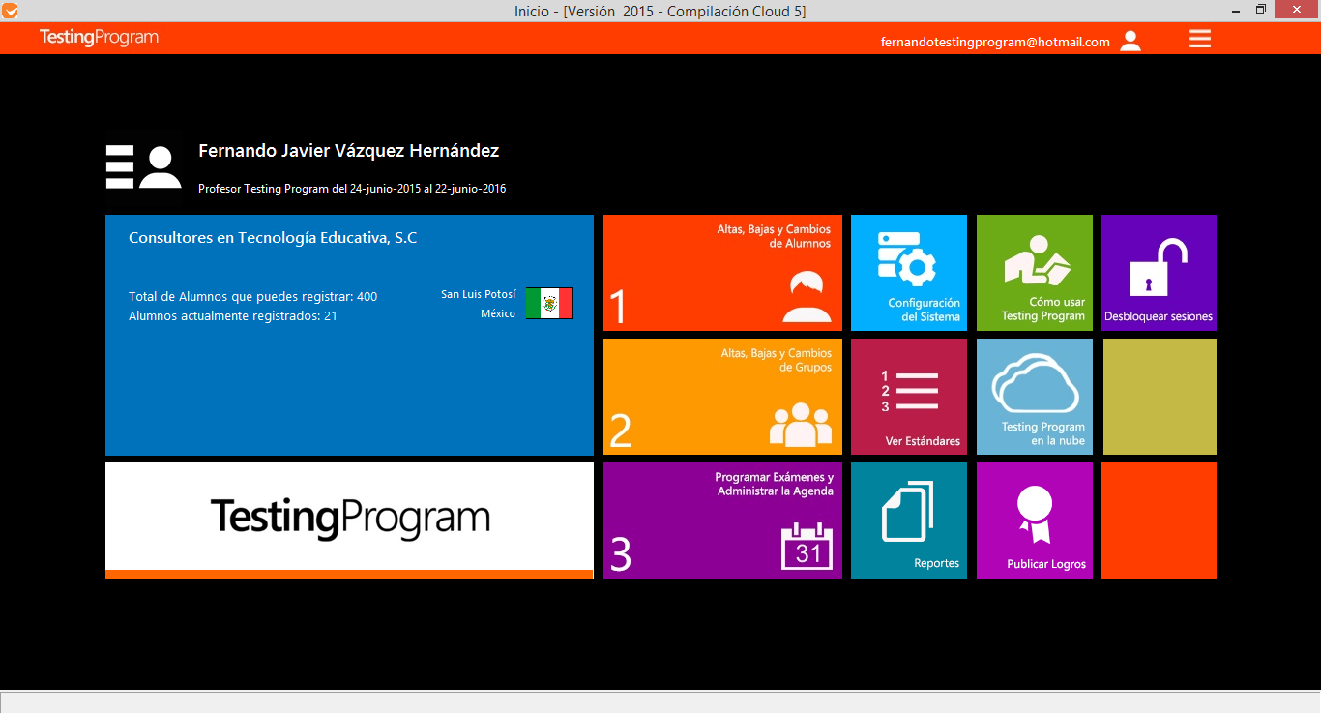
¿Que es Testing Program?
Testing Program es una PLATAFORMA TECNOLÓGICA PARA CERTIFICAR COMPETENCIAS PROFESIONALES en el uso de las aplicaciones de oficina de Microsoft Office y de diseño de Adobe Creative Suite.

Slide 3
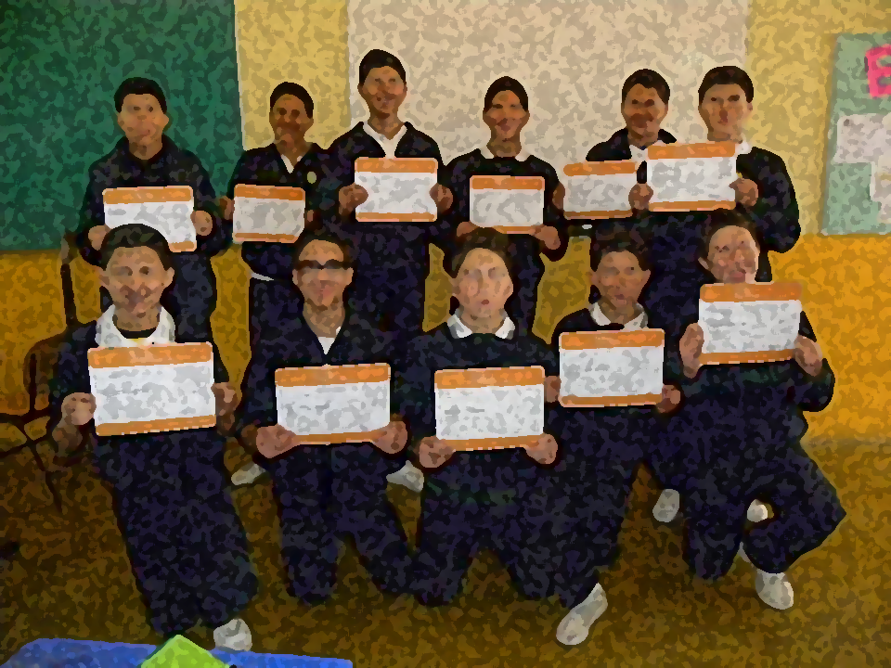
Certificación Internacional
La Certificación Testing Program es la ÚNICA EN LATINOAMÉRICA QUE CUENTA CON EL RECONOCIMIENTO DE ORGANISMOS GLOBALES como la International Society for Technology in Education (ISTE) e Intel Education porque cumple con los más rigurosos estándares internacionales.

Slide 4
Más información sobre Testing Program
La plataforma se enfoca no solo en la evaluación sino, de manera importante, en la formación; razón por la cual ofrece miles de recursos didácticos como apoyo para que los usuarios que desean certificarse puedan desarrollar las competencias necesarias; todo a través una metodología QUE GARANTIZA VERDADERO APRENDIZAJE.

Slide 5
Certificación TP

Slide 6
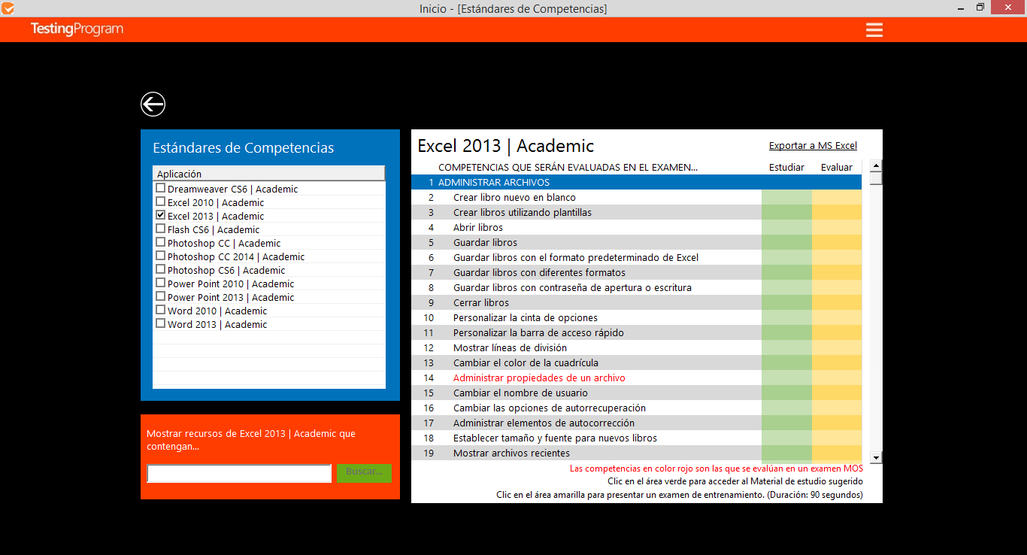
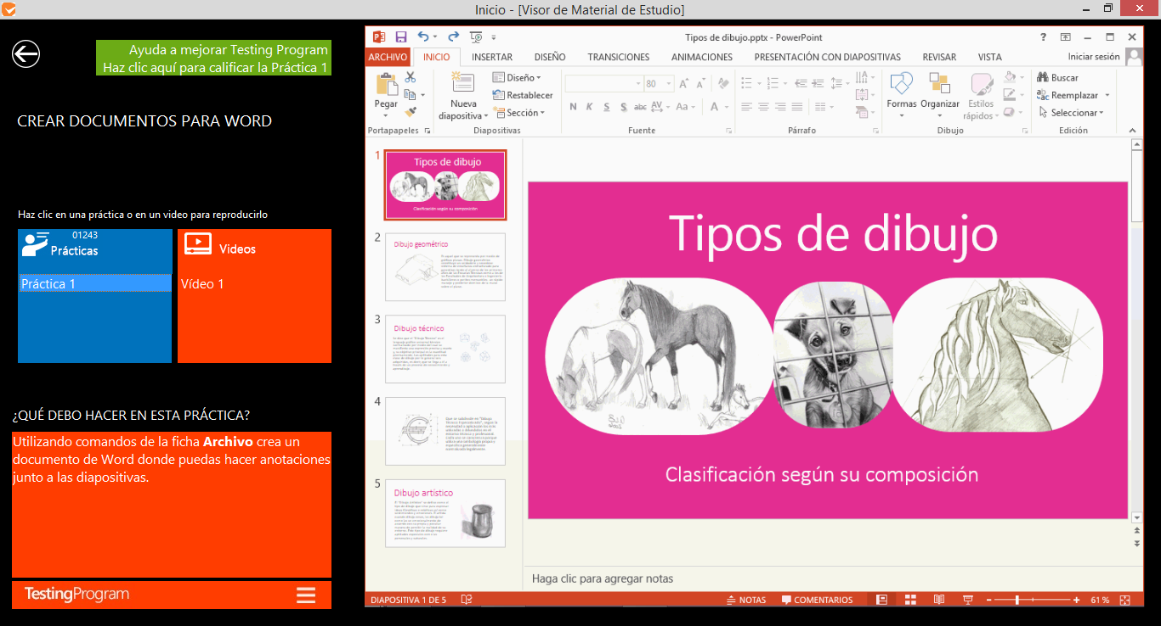

Slide 7
Red internacional de centros de certificación Testing Program

